Slide 1
主持单位：

Slide 3
第10章建筑形体的表达方法

Slide 4
剖面图的形成与标注

Slide 5
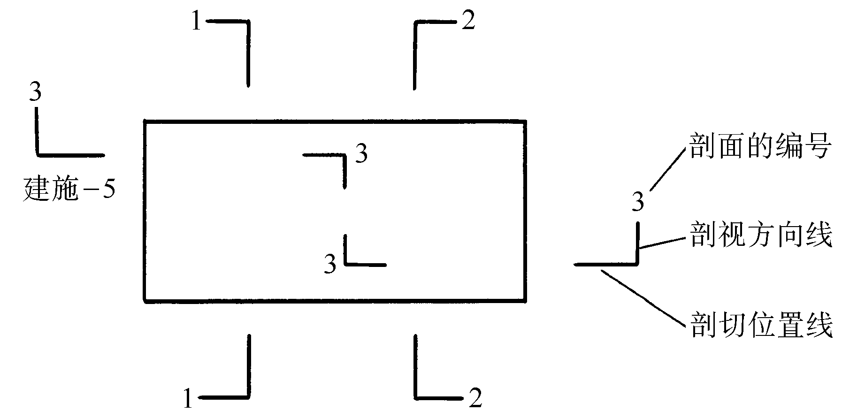
剖面图
二、剖面图的标注
剖面图的标注是由剖切符号和编号组成。
(1) 剖切符号
1)剖切位置线：表示剖切位置，用两段粗实线绘制，长度宜为6~10mm。
2)剖视方向线：与剖切位置线垂直的两段短粗实线，长度宜为4~6mm。它表示了形体剖切后的投影方向。

Slide 6
剖面图
二、剖面图的标注
(2)剖切符号的编号
剖切符号的编号宜采用阿拉伯数字，按顺序由左至右、由下至上连续编排，并应注写在剖视方向线的端部。
在相应剖面图的下方写上剖切符号的编号，作为剖面图的图名，并在图名下方画上与之等长的粗实线或一粗一细两条线。
需要转折的剖切位置线，应在转角的外侧加注与该符号相同的编号 。

Slide 7
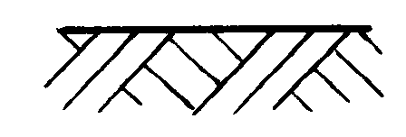
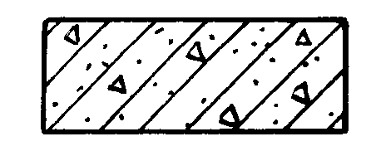
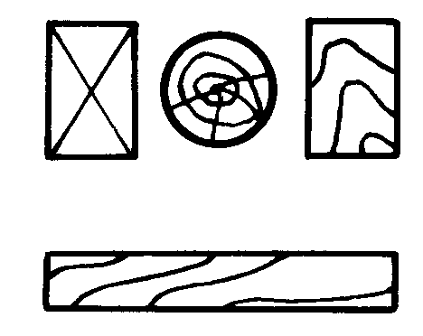
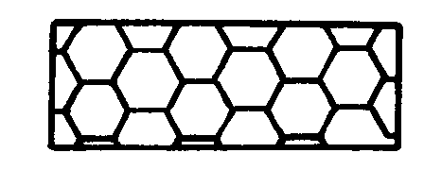
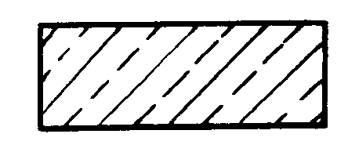
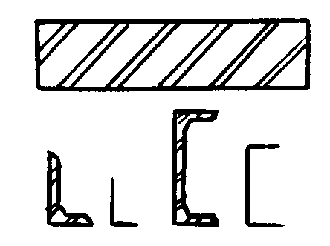
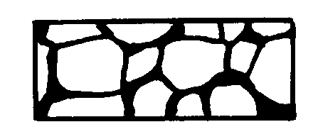
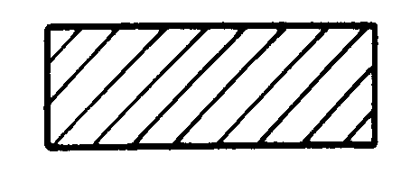
剖面图
二、剖面图的标注
(3)材料图例
形体被剖切后，剖切平面切到的实体部分，其材料被“暴露出来”。
名称 | 图例 | 备注 | 名称 | 图例 | 备注
自然土壤 |  |  | 混凝土 |  | 断面较小，不易画出图例线时，可涂黑
夯实土壤 |  |  | 钢筋混凝土
砂、灰土 |  | 靠近轮廓线绘较密的点 | 木 材 |  | 上为横断面下为纵断面
砂砾石、碎砖三合土 |  |  | 泡沫塑料 材 料
石 材 |  |  | 金 属 |  | 图形小时可涂黑
毛 石 |  |  | 玻 璃
普通砖 |  | 断面较小、可涂红 | 防水材料 |  | 比例大时采用上面图利
饰面砖 |  |  | 粉 刷 |  | 本图例采用较稀的点

Slide 8
知识点学习
谢谢观看

